Slide 1
Die Stiftung der Deutschen Lions
Kennen wir uns schon?
https://stiftung.lions.de
stiftung@lions.de

Slide 2
Inhalt
1.
Die Struktur der Stiftung
2.
Idee und Ziele der Stiftung
3.
Ihre Unterstützung
4.
Unser Service

Slide 3
Wer sind wir?
Die Struktur der Stiftung

Slide 4

Historisches und Einordnung
Die Stiftung der Deutschen Lions in der deutschen Stiftungslandschaft
Gegründet 2007 mit dem Auftrag
„Bewahren und Bewegen!“
Grundstockvermögen von ca.
200.000 Euro, das bis heute auf fast
zehn Millionen Euro angewachsen ist.
Nur ein Viertel der 25.000 deutschen Stiftungen ist überregional und international tätig. Unsere Stiftung gehört dazu!

Slide 5
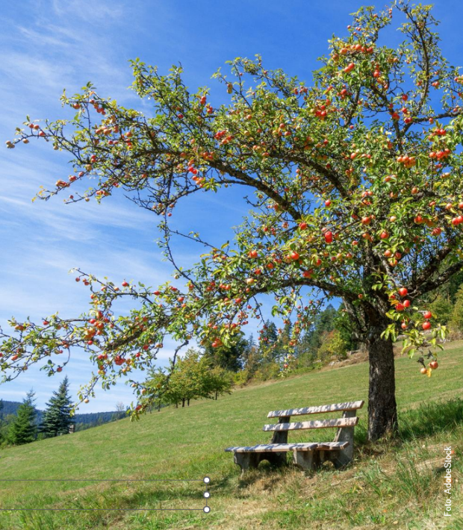
Wozu eine Stiftung?
Die Stiftung verwirklicht unsere Ziele – heute und für morgen
Das anvertraute Vermögen wird nicht angetastet und bleibt so dauerhaft wirksam.
Die Erträge der Stiftung der Deutschen Lions dienen der Verwirklichung von Lions-Projekten.
Zusätzlich zu den Mitteln aus Kapitalerträgen kann die Stiftung weitere Mittel einwerben: Spenden und Zuschüsse werden zur Umsetzung der Lions-Hilfe in Deutschland und weltweit eingesetzt.

Slide 6
Wachsendes Stiftungskapital – wachsende Erträge – mehr Hilfe!
Activity-Zuschüsse im nächsten Jahr: 10 (plus LEOs)
In Mio. €
2020
2021
2022
2023
2024
2025

Slide 7
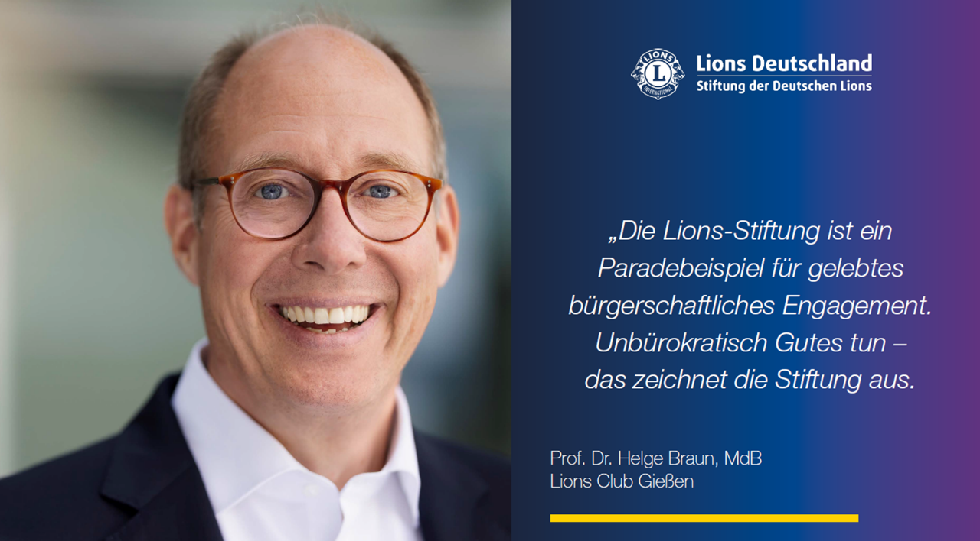
Foto: Tobias Koch

Slide 8
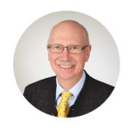
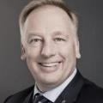
Unsere ehrenamtlichen Gremien
Stiftungsrat und Stiftungskuratorium
Das Kuratorium berät Stiftungsrat und Stiftungsvorstand und bringt Ideen und Initiativen ein.
Der Stiftungsrat bestellt, berät und kontrolliert den Vorstand.
Thomas Paulus
Wilhelm Siemen
  Vorsitzender des Stiftungsrats
  LC Pforzheim-Johannes Reuchlin
  Vorsitzender des Kuratoriums
  LC Marktredwitz-Fichtelgebirge

Slide 9
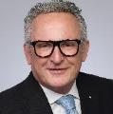
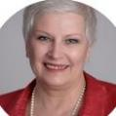
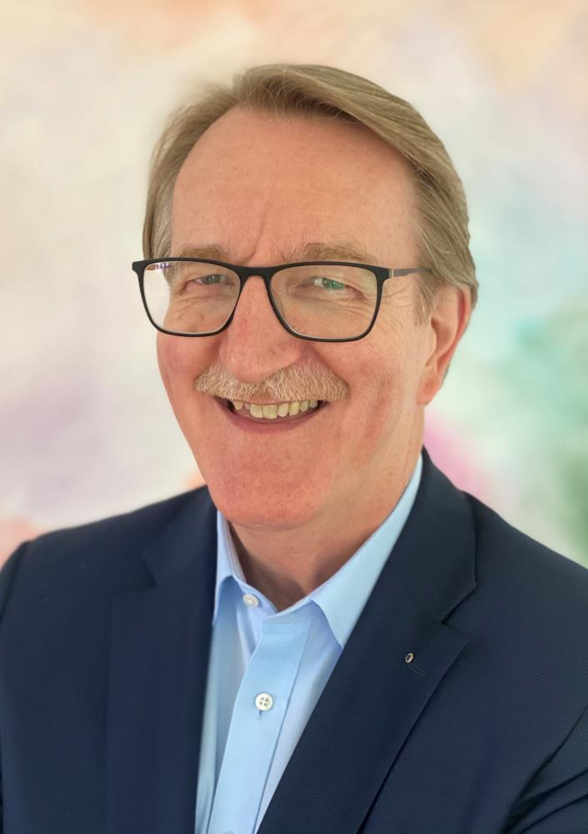
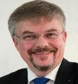
Unsere ehrenamtlichen Gremien
Der geschäftsführende Vorstand ist ehrenamtlich tätig
PID Daniel Isenrich
PDG Jutta Künast-Ilg
PCC Fabian Rüsch
  Nationale u. internationale Projekte Kommunikation
PCC Detlef Dietrich
  Lions-Quest,
  Youth Exchange und Senioren
  Finanzen
  Stiftungsgeschäft

Slide 10

Lions helfen
Gemeinsam erzielen wir weltweit Wirkung!
Die Stiftung ist das starke Fundament
des ehrenamtlichen Engagements der deutschen Lions.

Slide 11
Was wir tun
Idee und Ziele der Stiftung

Slide 12

Mit Ihnen gemeinsam
Setzen wir „WE SERVE“ in die Tat um
Wir bauen kulturelle Brücken und fördern Frieden mit dem Lions-Jugendaustausch,
… unterstützen junge Menschen auf dem Weg ins Erwachsenenleben mit Lions-Quest,
… retten mit „Lichtblicke“ Kindern das Augenlicht,
… setzen uns für WaSH-echte Hilfe durch sauberes Wasser in den ärmsten Ländern unserer Erde ein …
… und lindern akute Not bei Katastrophen.

Slide 13
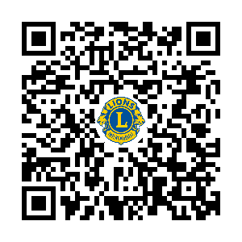
Gemeinsam Großes bewegen - ein paar Zahlen (2025)
Alle Details im Jahresbericht der Stiftung (QR-Code scannen)
Internationale Projekte
Zuschüsse und Kooperationen
Lebenskompetenzen und Prävention
Völkerverständigung und Zukunft
Ca. 3 Millionen Euro Spenden und
1,25 Millionen Euro Zuschüsse für Projekte der Entwicklungs-zusammenarbeit.
15 weltweit agierende Partner-NGOs, Kooperations- und Bündnispartner
Förderungen durch BMZ, die EU, LCIF und Kooperationen
204 Lions-Quest Seminare pro Jahr
4.000 TeilnehmerInnen
erreichen mindestens 200.000 Schülerinnen und Schüler
118 deutsche Jugendliche an 95 Camps in 40 Ländern weltweit.
180 Jugendliche aus 40 Nationen besuchten 10 Camps in Deutschland und das Jugendforum oder nahmen an Gastfamilien-aufenthalten teil

Slide 14





Lion-Hilfe vor Ort
und weltweit
In Deutschland und aller Welt, fördert und begleitet die Stiftung über 250 laufende kleine und große Projekte, die Menschen zugutekommen, die unsere Unterstützung brauchen.
Durch Zuschüsse und Fördermittel werden die Spenden regelmäßig vervielfacht.

Slide 15
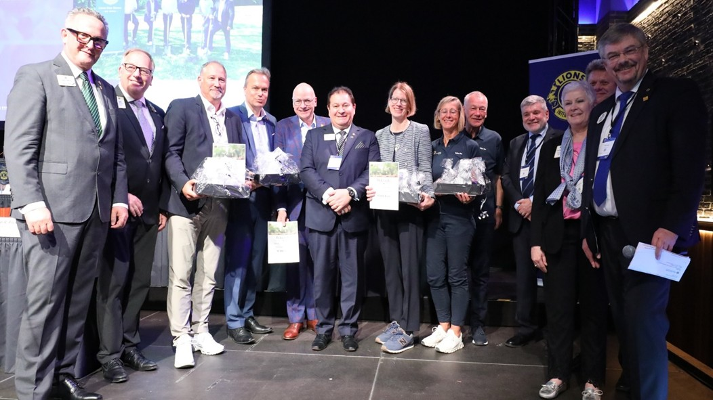



Wir fördern Ihre Projekte mit dem Activity-Zuschuss
Bewerbungsschluss ist jeweils der 31.12. jeden Jahres
Förderung von Lions Club-Projekten aus den freien Kapitalerträgen mit je 10.000 Euro
Mindestgesamtvolumen 40.000 Euro (30.000 Euro Eigenmittel)
Förderfähig sind Projekte aus den Themenschwerpunkten der Lions
Foto: SDL

Slide 16

NEU: Activity-Zuschuss LEOs
Erstmals 2025/2026:
1.000 Euro je Projekt möglich, fünf Zuschüsse geplant
Matching Grant:
Eigenmittel mindestens 1.000 Euro – bis zu 50% möglich durch Arbeitsleistung

Slide 17
100 Prozent für Gutes
Die Stiftung der Deutschen Lions ist Ihre Stiftung
Lions sind aktive Partner der Hilfe, denn die rund 52.000 Mitglieder tragen mit ihren Mitgliedsbeiträgen die Verwaltungskosten der Stiftung.
Das Stiftungsvermögen bleibt für immer gemeinnützigen Zwecken der Lions gewidmet. Die Erträge fördern zu
hundert Prozent Lions-Hilfe. Dauerhaft.

Slide 18


Verlässlich und transparent
Die Stiftung ist Partner weltweit agierender Hilfsorganisationen
Wir unterziehen uns strengsten Prüfkriterien für Transparenz
und Vertrauen und tragen das DZI-Spendensiegel
Externe und interne Aufsicht der Finanzen

Slide 19
Ihre Unterstützung
So können auch Sie helfen!

Slide 20

Heute
Ihrem Wunsch, durch eine Spende sofort zu helfen,
folgen wir mit der zeitnahen Verwendung für unsere vielfältige Projektarbeit in Deutschland und auf der ganzen Welt.

Slide 21
… und für morgen
Wenn Sie sich für eine Zuwendung in das Stiftungsvermögen entscheiden, wirken Ihre Großzügigkeit und Ihr Vertrauen in unsere Arbeit für immer.
Die Erträge fließen in Projekte für bedürftige Menschen. Dauerhaft.

Slide 22

Fördern Sie Lions-Hilfe, wie Sie wollen!
Ihre Hilfe kommt an und wird auf dem Weg vervielfacht
Zuschüsse und Fördermittel
Mittel der Lions Clubs
Schnell und sofort helfen.
Spenden
Activity-Zuschuss
-Projekte
Erträge aus dem Stiftungskapital
Werte dauerhaft erhalten, Zukunft gestalten.
Zustiftungen
Zweckgebundene Erträge aus Stiftungsfonds/ Unterstiftungen
Stiftungskapital

Slide 23
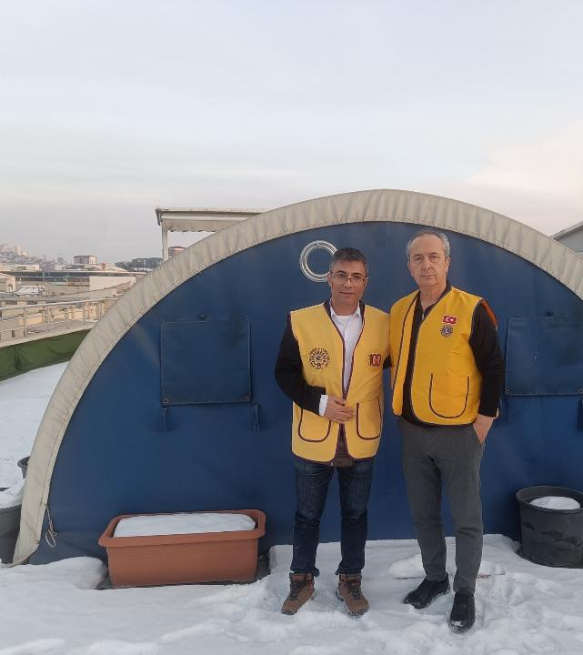

Wir sind transatlantisch verbunden
MOU mit LCIF
Alle eingehenden Spenden und Zuschüsse für Lichtblicke, WaSH und der Großteil der Katastrophenhilfe werden dem MD 111 als direkte Spende bei LCIF angerechnet.
Mit großen Zuwendungen (ab 25.000 Euro) an die Stiftung werden Lions Teil des weltweiten LCIF-Großspenderprogramms.
Der MD 111 ist damit größter Geber in der Constitutional Area IV (Europa).

Slide 24
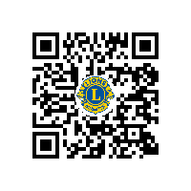
Sofort helfen mit Ihrer Spende
Einfach und schnell über ein zentrales Konto:
  Frankfurter Volksbank eG
  IBAN: DE40 5019 0000 0000 4005 05
  BIC: FFVBDEFF
  Verwendungszweck angeben
  Oder mit wenigen Klicks online:
  https://stiftung.lions.de/spenden

Slide 25
Ihre Wege, Zukunft zu stiften
Ihr Beitrag bleibt erhalten und generiert dauerhaft Erträge. So bleibt er für immer wirksam.
Stiftungsfondsund Themenfonds
Erbschaft und Vermächtnis
Zustiftung
Einfach wirksam
Eine einmalige Zuwendung in das Stiftungsvermögen mit dauerhafter Wirkung.
Die personalisierte Form
Eine zweckgebundene Zuwendung, die persönliche Gestaltungsmöglich-keiten bietet.
Ihr letzter Wille gestaltet Zukunft
Fördern Sie Lions-Projekte über die eigene Lebenszeit hinaus.

Slide 26

Unsere Themenfonds – wählen Sie Ihr Herzensthema
Immerwährende Lions-Hilfe durch thematische Stiftungsfonds
Augenlicht retten
Gesundheit fördern
Umwelt bewahren
Jugend stärken
Katastrophenhilfsfonds

Slide 27
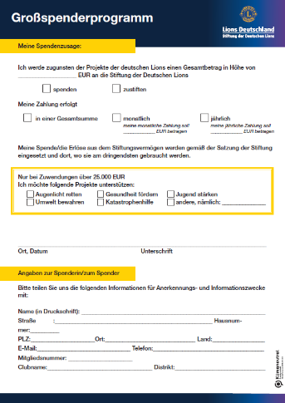

Werden Sie Teil von etwas Großem!
Unser Großspenderprogramm mit LCIF
Bei einer großen Zuwendung für ein Thema oder Herzensprojekt ihrer Wahl können Sie seit Dezember 2024 Teil des Großspenderprogramm der Stiftung gemeinsam mit LCIF werden.
Die Spende oder Zustiftung kann in einer Summe oder wahlweise in Teilen über drei Jahre zugesagt werden.

Slide 28
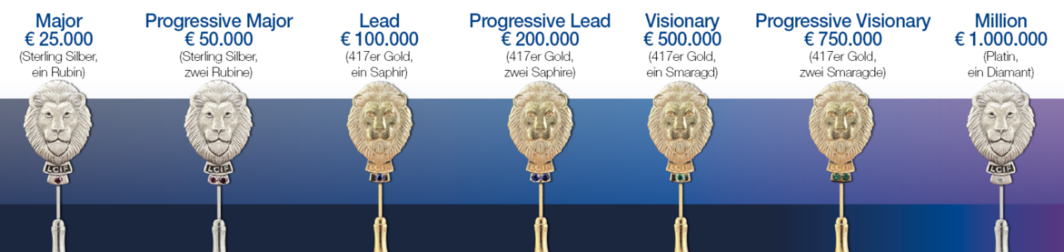
Werden Sie Teil von etwas Großem!
Ihre persönliche Wirkung und weltweite Anerkennung
Spenderinnen und Spender werden weltweit gewürdigt und ausgezeichnet (auf nationalen und internationalen Lions-Foren, in Publikationen und persönlich auf der Bühne).
Auf Wunsch blieben die Geber anonym.

Slide 29
So können Sie auch helfen:

Slide 30
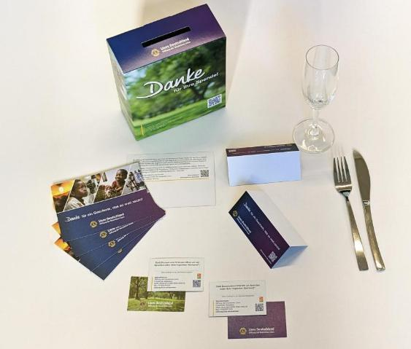
Feiern und Gutes tun – Mit Anlassspenden helfen
„Wünsche?“ – „Ja, ich bitte um Spenden für ….“
Wählen Sie ein Projekt aus, das Sie unterstützen möchten und stimmen Sie ihr Spendenstichwort mit uns ab.
Optional: Bestellen Sie Anlassspenden-Materialien für Ihre Feier
Weisen Sie in Ihren Einladungen auf die Spendenmöglichkeit hin.
Wir stimmen den Dankbrief für Ihre Gäste mit Ihnen ab und verschicken ihn zusammen mit der steuerlich abzugsfähigen Zuwendungsbestätigung

Slide 31
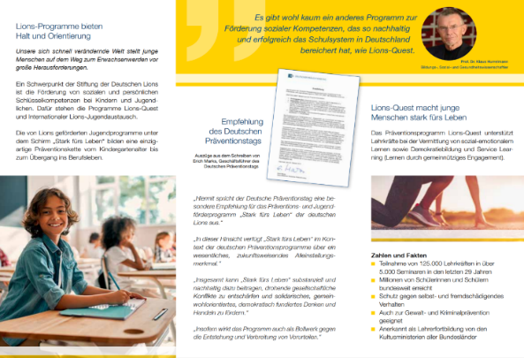

Mit Geldauflagen helfen
Lebenskompetenzen fördern
Richter und Staatsanwälte können Verfahren durch Geldauflagen einstellen und diese gemeinnützigen Einrichtungen wie der Stiftung der Deutschen Lions zuweisen.
Die Stiftung der Deutschen Lions ist bei allen OLG gelistet und nutzt diese Mittel gezielt zur Förderung junger Menschen mit Lions-Quest.
Notes:
2025 kamen 2.500 Euro für Lions-Quest zusammen.

Slide 32

Shoppen und Gutes tun
Mit Gooding einkaufen und spenden
in einem von über 2.000 Online-Shops bis zu 5 % Spendenanteil generieren
Funktioniert nach dem Prinzip des Affiliate-Marketings
Für Vergessliche: Toolbar installieren und automatisch auf Shop-Teilnahme hingewiesen werden.
Und natürlich gilt: Lokales Einkaufen zuerst!

Slide 33
Wir informieren Sie gern
Unsere Service- und Informationsangebote

Slide 34




Info- und Servicematerialien
Im Webshop bestellbar
Flyer und Jahresberichte
Anlassspendenmaterialien
Leitfaden für Testament und Nachlass – „Bewahren und Bewegen“
Vorsorgeordner –
„Für heute geordnet,
für morgen vorgesorgt“
Notes:
Zahlreiche Flyer passend zu jedem Projekt und unser Jahresbericht ist im Webshop erhältlich. Besonders für FördererInnen, die ihren Nachlass im Sinne der Stiftung gestalten möchten, gibt es spezielle Infomaterialien, wie unseren Leitfaden für Testament und Nachlass. Premiere auf der Fachtagung in Bonn wird unser Vorsorgeordner haben, der mit einem Register die Struktur für alle wichtigen Nachlass- und Vorsorgedokumente vorgibt. Das Register inklusive einer Checkliste für Angehörige, wurde danke des Zusammenwirkens mit einem Notar und Fachanwalt für Erbrecht, der auch eines unserer Seminare moderiert hat, erstellt. Auch er wird, zum Selbstkostenpreis, im Webshop erhältlich sein.

Slide 35
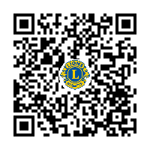
Informationsveranstaltungen z.B. Online-Webinare
zum Erbrecht
Lions für Lions. Experten für Erbrecht referieren zu verschiedenen erbrechtlichen Fragstellungen und Themen. Interaktive Webinare vier Mal pro Jahr plus einem Präsenzseminar auf dem Kongress der Deutschen Lions.
Aktuelle Termine siehe: https://stiftung.lions.de/info-veranstaltungen
Notes:
Weitere Termine:
und in Präsenz auf dem KDL 2026 und dann wieder im Herbst 2026

Slide 36
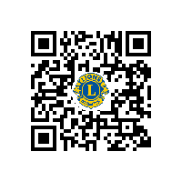
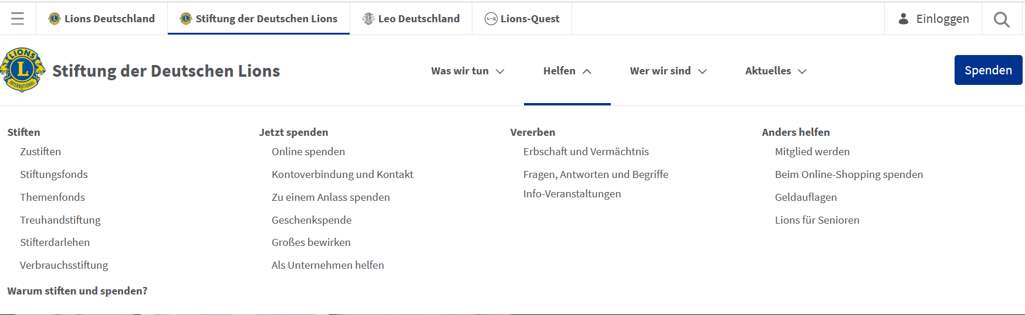
Zentrale Infoseiten im Netz
https://stiftung.lions.de/helfen

Slide 37
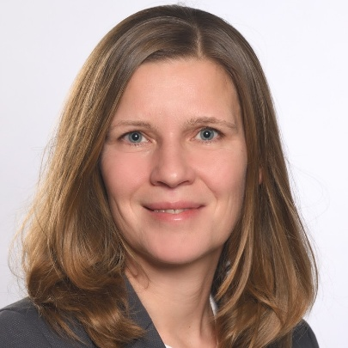
Melden Sie sich gern!
Im Ehrenamt:
Vorname Name
Amt
E-Mail oder Telefon
Im Hauptamt:
Judith Arens, Ihre Ansprechpartnerin fürs Spenden, Stiften und Vererben
0611-99154-96, j.arens@lions.de

Slide 38
Melden Sie sich gern!
Amt
Vorname Name
E-Mail oder Telefon

